Slide 1
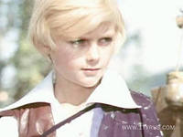
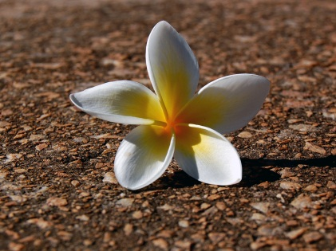
:
Тема уроку.
Символічний зміст назви твору Оскара Уайльда «Хлопчик – Зірка». Еволюція образу головного героя

Slide 2
Мета:учити вдумливо читати художній твір, давати оцінку прочитаному, розвивати вміння характеризувати персонажа, простежити еволюцію образу головного героя; сприяти розумінню суті ідей, проголошених автором; виховувати віру в силу добра, любові до матері, прагнення до самовдосконалення.

Slide 3
Я хочу побажати тобі…

Slide 4
Асоціативний ланцюжок
Зірка - …

Slide 5
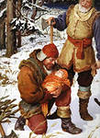
«Лабіринт запитань»
Згадаймо, як з’явився Хлопчик – Зірка?
Як ви гадаєте, чому саме взимку з’явився хлопчик?
Як автор описує зовнішність хлопчика? Знайдіть рядки у тексті.
Які риси характеру були притаманні хлопчикові?
Чим була особлива перша зустріч матері з Хлопчиком – Зіркою?
Чи справедливою була кара?
Як змінився Хлопчик – Зірка після трьох років поневірянь?

Slide 6
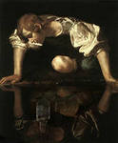
Мистецькі паралелі

Slide 7
Робота із словником
Поясніть за тлумачним словником значення слова еволюція.
(Еволюція – процес зміни, розвитку чого –небудь.)

Slide 8
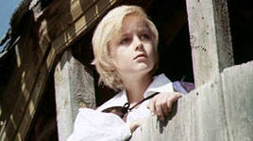
Складаємо схему «Еволюція образу головного героя»

Slide 9
Дослідницька робота.
Які християнські закони порушив Хлопчик – Зірка?

Slide 10
Літературознавча хвилинка.
Що таке символ?
(Символ – один з поетичних тропів: умовне означення якогось явища або поняття іншим на основі подібності з метою стисло й яскраво передати певну ідею)

Slide 11
Дослідницька робота в парах.
Визначити роль символів у казці.

Slide 12
Твір – п’ятихвилинка на тему :
«Що таке справжня краса?»

Slide 13
Метод «Ланцюжок»
Чи змінилися ваші погляди завдяки казці «Хлопчик – Зірка»?

Slide 14
Домашнє завдання.
Групі «поетів» написати творчу роботу «Зло нічого не дає, крім зла, Вмій прощати, як прощає мати» (М. Луків)
Групі «художників» намалювати серію портретів головного героя.

